Slide 1
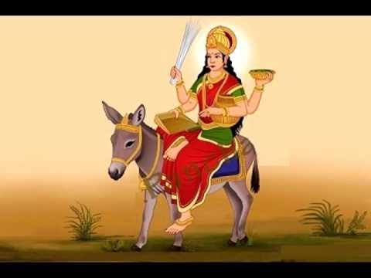
আজকের ক্লাসে স্বাগতম
আজকের ক্লাসে স্বাগতম

Slide 2
পরিচিতি
হরেন চন্দ্র দাস
সহকারী শিক্ষক(হিন্দু ধর্ম)
নিকড়দীঘি নান্দুলা উচ্চ বিদ্যালয়
পাঁচবিবি, জয়পুরহাট।
মোবাইল নং- ০১৭৩৪৯৯৪৮৬৪
ই-মেইল- horen.dash@gmail.com
শ্রেণীঃ নবম ও দশম
বিষয়ঃ হিন্দুধর্ম ও নৈতিক শিক্ষা
অধ্যায়ঃ ৫ম
পাঠঃ ১১ ।
সময়ঃ ৫০ মিনিট
তারিখঃ ০০/০০/২০২০

Slide 3
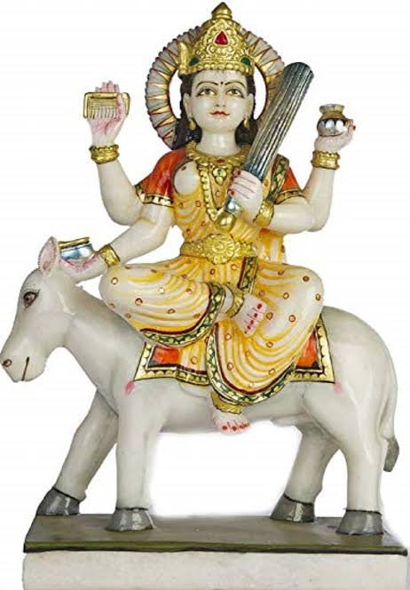
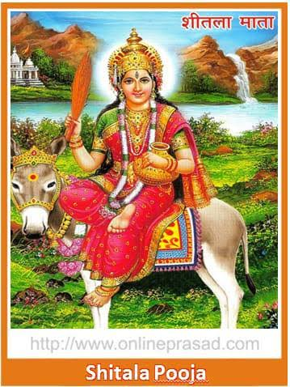
চিত্রগুলো দেখ

Slide 4
দেবী শীতলা
আজকের পাঠ-

Slide 5
শিখনফল
এই পাঠ শেষে শিক্ষার্থীরা-
শীতলা দেবীর পরিচয় বর্ণনা করতে পারবে;
শীতলা দেবীর পূজা পদ্ধতি বর্ণনা করতে পারবে;
শীতলা পূজার গুরুত্ব বর্ণনা করতে পারবে।

Slide 6
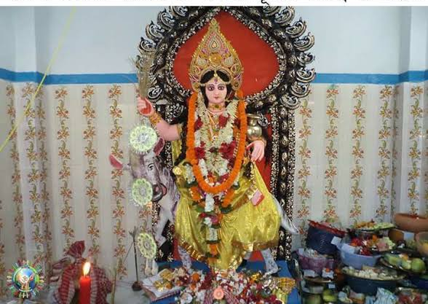
শীতলা দেবী
শীতলা লৌকিক দেবী
শীতলা পুরানে গৃহীত হয়ে পৌরানিক দেবীতে পরিণত হয়েছেন।
শীতলা দেবী বসন্ত রোগের জ্বালা নিবারণ করে শীতল করেন বলে শীতলা নামে পরিচিত হয়েছেন।

Slide 7
শীতলা দেবী
বসন্ত ও চর্মরোগ থেকে পরিত্রানের উদ্দেশ্যে শীতলা পূজা করা হয়।

Slide 8
শীতলা দেবীর নাম
ঠাকুরনি
জাগরণী
করুনাময়ী
দয়াময়ী

Slide 9
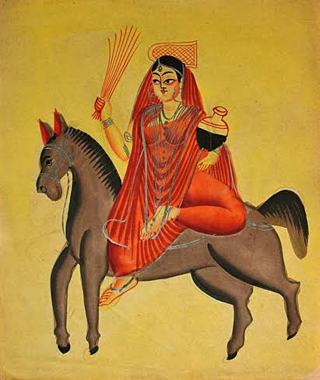
কূলাকৃতির মুকুট
কথিত আছে সন্মার্জনীর মাধ্যমে তিনি অমৃতময় শীতল জল ছিটিয়ে রোগ, তাপ, শোক দূর করেন।
সন্মার্জনী ধারনী
পূর্ণকুম্ভ
গর্দভের উপর উপবিষ্ট

Slide 10
একক কাজ সময় – ৫ মিনিট
শীতলা দেবীর পরিচয় বর্ণনা কর।

Slide 11
শীতলা পূজা
সাধারণত শ্রাবণ মাসের শুক্লা সপ্তমী তিথিতে দেবী শীতলার পূজা করা হয়।

Slide 12
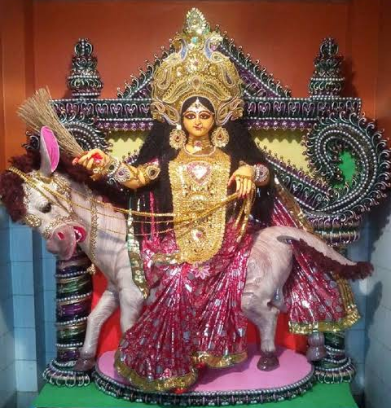
শীতলা পূজা
শীতলা পূজার নিদিষ্ট স্থানে পূরোহিতের মাধ্যমে শীতলা পূজা করা হয়।

Slide 13
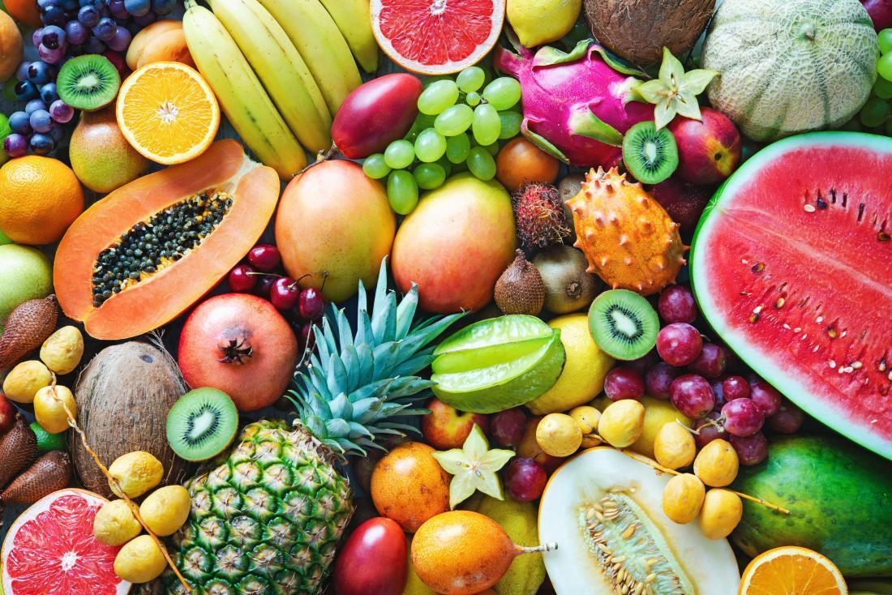
শীতলা পূজা
শীতলা পূজায় ঠান্ডা জাতীয় ফলের প্রয়োজন হয়। যেমনঃ পেঁপেঁ, নারকেল, তরমুজ, কলা ও অন্যান্য মিষ্টিজাতীয় উপকরণ দেবীর উদ্দেশে সমর্পণ করা হয়।

Slide 14
জোড়ায় কাজ সময় - ৮মিনিট
শীতলা দেবীর-পূজা পদ্ধতি বর্ণনা কর।

Slide 15
শীতলা পূজার গুরুত্ব
শীতলা দেবী বসন্ত রোগ থেকে আমাদের মুক্ত করে আমাদের শীতল করেন তাই তিনি সকলের কাছে সমাদৃত।

Slide 16
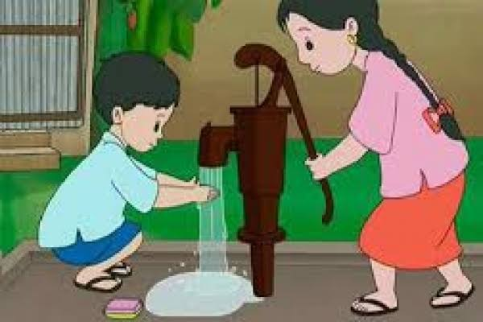
শীতলা পূজার গুরুত্ব
দেবী শীতলাকে স্বাস্থবিধি পালন বা পরিষ্কার পরিচ্ছন্নতার দেবী বলা হয়।
শীতলা পূজার মাধ্যমে আমরা স্বাস্থ্য বিধি ও পরিষ্কার পরিচ্ছন্নতা বিষয়ে সচেতন হয়ে থাকি।

Slide 17
শীতলা পূজার গুরুত্ব
দেবী শীতলার দুই হাতে রয়েছে পূর্ণকুম্ভ ও সন্মার্জনী।
তিনি অমৃত্ময় শীতল জল ছিটিয়ে রোগ, তাপ, শোক দূর করে শীতল করেন।

Slide 18
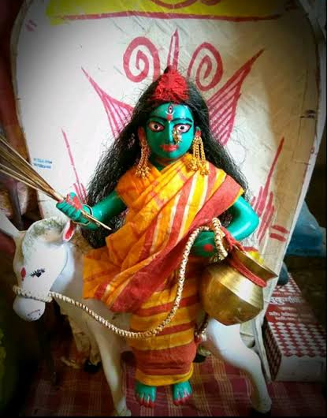
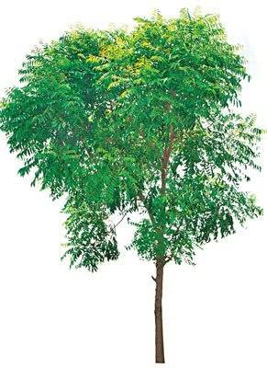
শীতলা পূজার গুরুত্ব
শীতলা পূজার মধ্য দিয়ে আমার এ ধরনের সেবামূলক কাজ করার জন্য উদ্বুদ্ধ হই।
নিম বৃক্ষ রোগ প্রতিরোধকারী উদ্ভিদ। আমরা বাড়ির আঙ্গিনায় রোগ প্রতিরোধের জন্য নিম গাছ রোপণ করতে পারি।

Slide 19
দলীয় কাজ সময়-১০ মিনিট
শীতলা পূজার গুরুত্ব বর্ণনা কর।

Slide 20
মূল্যায়ন
আবার চেষ্টা কর
উত্তর সঠিক হয়েছে
আবার চেষ্টা কর
আবার চেষ্টা কর
আবার চেষ্টা কর
আবার চেষ্টা কর
উত্তর সঠিক হয়েছে
আবার চেষ্টা কর
কখনো কখনো শীতলা দেবী কোন পাতা বহন করে থাকেন ?
শীতলা দেবী সন্মার্জনীর শীতল জল ছিটিয়ে-
i) রোগ, তাপ দূর করেন
ii) শোক দূর করেন
iii) ঘরের আলপনা দেন
নিচের কোনটি সঠিক ?
(ক) আম
(খ) নিম
(গ) বেল
(ঘ) অর্জুন
(ক) i ও ii
(খ) i ও iii
(ঘ) i, ii ও iii
(গ) ii ও iii

Slide 21
বাড়ির কাজ
নিজ জীবনাচরণে শীতলা পূজার প্রভাব পোষ্টার পেপারে লিখে আনবে।

Slide 22
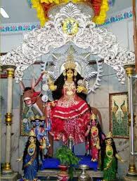
ধন্যবাদ

